Slide 1
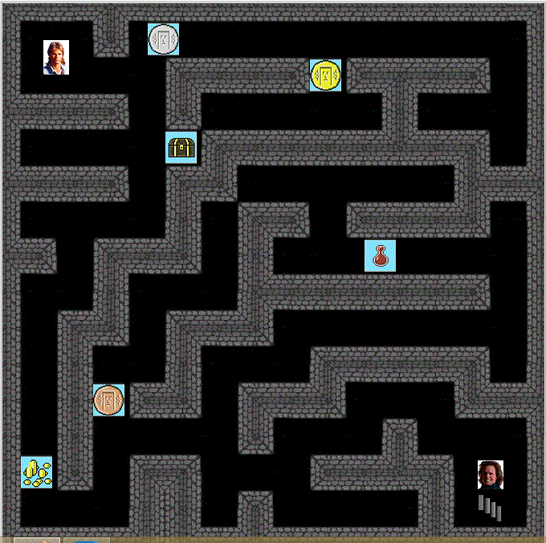


Projet 3 : Aidez MacGyver à s'échapper !
Parcours: Développeur d’application Python
Ferreira Guillaume

Slide 2
Sommaire
Présentation du projet
Démo du jeu
Structure du projet
Construction du labyrinthe
Déplacement et gestion des collisions
Positionnement des objets
Evènements gardien
Respect de la PEP8
Conclusion et perspective d’évolution

Slide 3
Présentation du projet
Objectif
Savoir utiliser le langage orienté objet
Partager son code source sur github
Le projet
Mac Gyver doit se déplacer dans un labyrinthe en ramassant des objets afin de pouvoir se présenter devant le gardien pour qu’il le laisse passer

Slide 4
Démo

Slide 5
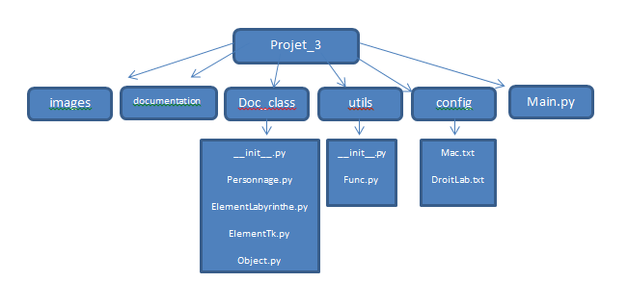
Structure du Projet

Slide 6


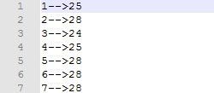
Construction du labyrinthe
Deux fichiers .txt décrivent le labyrinthe.
DroitLab.txt
Divise en 4 chaque image et donne un droit de passage en fonction des murs
Exemple : HG=True HD=True BG=False BD =True
Mac.txt
Positionne chaque image

Slide 7
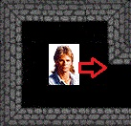
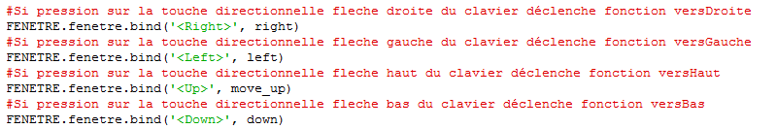
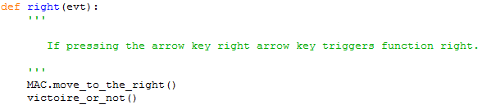
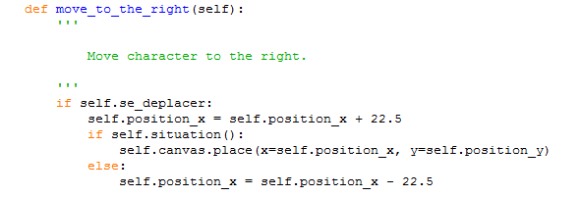
Déplacement et gestion des collisions
Le déplacement est géré à chaque pression sur une flèche directionnel du clavier
On augmente ou décrémente la position de l’image en fonction du déplacement

Slide 8
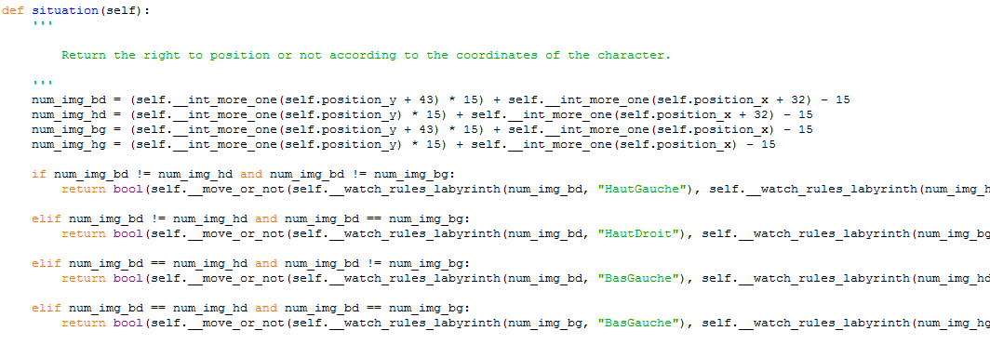
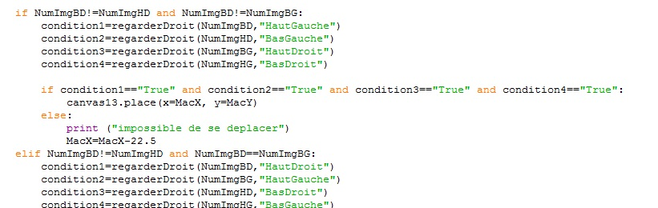
Déplacement et gestion des collisions
On regarde ensuite ou est situé Mac Gayver afin de savoir si il a le droit d avancer ou pas.

Slide 9
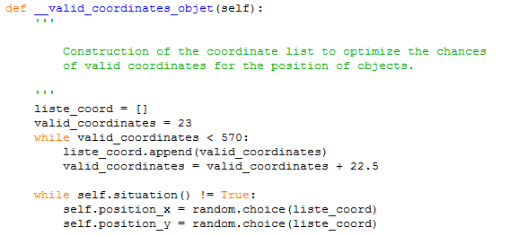
Positionnement des objets
Objets positionnés aléatoirement
On crée une liste Objets
On les place de la même façon que la gestion des collisions

Slide 10
Evènements gardien
1 er présentation devant le gardien
Inferieure à 6 Objets ramassés, Gardien en colère
6 Objets ramassés, Victoire
2 ième présentation devant le gardien
Inferieure à 6 Objets ramassés,
6 Objets ramassés, Victoire
Objets ramassés > Objets ramassés précédemment
Gardien en colère
Objets ramassés = Objets ramassés précédemment
Gardien très en colère
3 ième présentation devant le gardien
Inferieure à 6 Objets ramassés, Perdu
6 Objets ramassés, Victoire

Slide 11
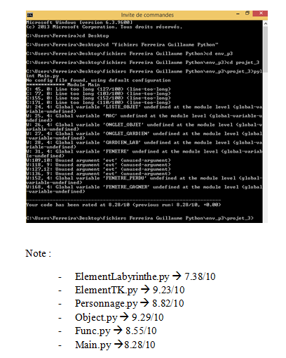
Respect PEP8

Slide 12
Conclusion et perspective d’évolution
Problèmes rencontrées
Elaboration de la gestion collision
Apprentissage du langage orienté objet
Evolution du jeu
Plus d’interaction avec le gardien
Mise en place de monstre et d arme pour Mac Gyver

